Slide 1
设备维护保养培训
博富特咨询
全面
专业
实用

Slide 2



关于博富特
博富特培训已拥有专业且强大的培训师团队-旗下培训师都拥有丰富的国际大公司生产一线及管理岗位工作经验，接受过系统的培训师培训、训练及能力评估，能够开发并讲授从高层管理到基层安全技术、技能培训等一系列课程。
我们致力于为客户提供高品质且实用性强的培训服务，为企业提供有效且针对性强的定制性培训服务，满足不同行业、不同人群的培训需求。
博富特认为：一个好的培训课程起始于一个好的设计,课程设计注重培训目的、培训对象、逻辑关系、各章节具体产出和培训方法应用等关键问题。

Slide 3
培训目的
1、掌握一些基本的设备保养知识，提高“预防为主、维修和保养并重”的意识。
实现过渡：要我保养→我要保养→我会保养
2、学会识别工作环境的需要保养点。
3、遵守设备操作与保养规程。
4、最终，贯彻“预防为主、维修和保养并重”养成一种习惯，做到定期保养、强制执行，正确处理使用、保养和维修的关系，不允许只用不养，只修不养。

Slide 4
摘要
一、设备保养的目的
二、设备维护的基本要求
三、设备维护保养的基本内容
四、发生在我们身边的保养检查要点
五、设备故障分析及诊断方法法

Slide 5
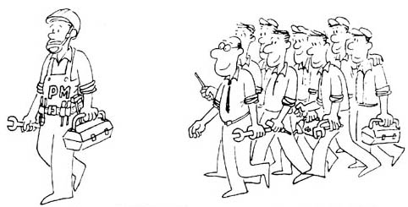
设备维护保养目的
减少设备事故的发生， 保证设备正常高效的运转，减少停机时间，避免影响生产进度，间接节约公司使用成本！
保持、提高设备的性能、精度、降低维修费用，提高企业的生产能力和经济效益！
延长设备使用寿命！
加强设备操作中的安全性!营造舒适的工作环境!
减少浪费
技能提升
我也会！
设备保养的变化
提升品质
自己的设备自己保养
X 机修工
O 全员预防保养
费用最低！

Slide 6
设备维护的基本要求
1.及时性: 根据生产实践经验和设备设计、运行特点, 事先确定类别，修理间隔期及维护部位等，并进行维护，这样不仅做到设备在无隐患状态下作业，而且还做到了因提前停机维护所带来的不必要的损失。
2.正确性: 熟悉设备结构，遵守操作维护规程并合理使用，精心维护，做到设备无隐患，安全生产。
3.可追塑性: 每次维护要有详细的维护记录单或相片，作为以后维修和维护的可追塑的凭证，定期对设备故障的特殊案例进行总结分析、共享维修成果及经验。

Slide 7
设备维护保养的基本内容
一级保养（清洁及日常保养维护）
二级保养（设备故障或计划性维修）
三级保养（设备大修）

Slide 8
设备故障或计划性维修
定义：以维修人员为主，操作人员参加，对设备局部或故障部分进行解体检查和修理，更换或修复磨损件。调整设备配合间隙、紧固设备各个部位。修复后的部位应符合设备使用基本要求。二级保养完成后进行试运转并由车间相关人员参与，经试机合格后双方签字确认，做好相关文件记录

Slide 9
设备大修
定义：由设备管理部门制定“设备大修”计划上报公司审批。组织公司相关人员按“设备大修”计划内容，对设备进行解体检查和修理，更换或修复磨损件，检查修理电气部分、制冷系统及其它。恢复设备设计特性、精度等，对各生产线相关系统进行全面检查和保养。若需改进工艺先提出可行性分析报告，经论证可行后改进（技改项目由我部制定实施方案）。三级保养完成后，整机调试运转，要由生产部组织相关人员参与，经试机合格后双方签字认可，并做好相关记录。

Slide 10
清洁及日常保养维护
定义：日常清洁保养
由操作人员进行，必须做到认真检查设备擦拭各个部位，凡需加润滑油的部位，操作人员需按规定期限加足润滑油，不要漏加，也不要多加，并做记录。使设备处于整齐、清洁、润滑、安全状态。
定义：日常检查维护：
以操作人员为主，维修人员作辅导，按规定进行局部拆检设备、调试，尽可能在生产前发现设备存在问题。生产中途设备如发生故障要给予排除、修复。平时要经常观察转动件的声音，螺丝、帽是否松动、脱离。确实做好自主保全工作。

Slide 11
维修人员注意事项
维修人员对所维修的设备做到“四懂”“三会”的基本要求
严格按操作规程进行设备的维护保养、启动、运行与停车。
必须坚守岗位，严格执行巡回检查制度，认真落实运行状态。
认真做好设备润滑工作。
严格执行交接班制度。
发现设备有不正常情况，应立即检查原因，及时反映，在紧急情况下，应采取果断措施或立即停车，并上报组长及有关岗位，不弄清原因、不排除故障不得盲目开车。已处理或未处理的缺陷均需予以记录

Slide 12

懂原理 懂构造
懂性能 懂用途
会使用：熟悉设备结构，掌握设备的技术性能和操作方法，并熟悉加工工艺，正确使用工装，不超负荷使用设备。
会保养：熟悉设备的油眼、油孔、油杯位置，知道所操作设备的油质、油量、换油周期；按规定做好设备的润滑和冷却；设备内外无油垢、无脏物，无锈蚀、无碰划伤、不漏油、不漏水、不漏电、不漏气；控制系统灵敏可靠，设备四周清洁。
会检查：熟悉设备检查的注意事项、基本知识、精度标准、检查项目；能熟练应用和检查设备的仪表、仪器、量具、检测工具是否正常。
会排除故障：在熟悉设备性能、一般原理、零部件组合情况的基础上，能鉴别设备的异常声响和异常情况，及时判断设备异常部位和原因，并能排除一般故障；免费资料关注公众号:安全Team；在设备一旦发生故障或事故时，能应急处理，防止事故扩大，及时报告有关部门检查、分析原因，并采取相应措施。
Notes:
免费资料关注公众号:安全生产管理

Slide 13
维修人员应知
1 应知道所操作设备的名称、型号、用途、生产能力、基本构造及各部件名称和工作原理。
2 应知道设备日常保养的部位和方法，所用润滑剂型号。
3 应知道设备正常运转的基本状况（如声音、振动、气味等），参数（如温度、压力、电流等）。
4 应知道设备安全注意事项及危险区域，防止事故发生。（图例）

Slide 15
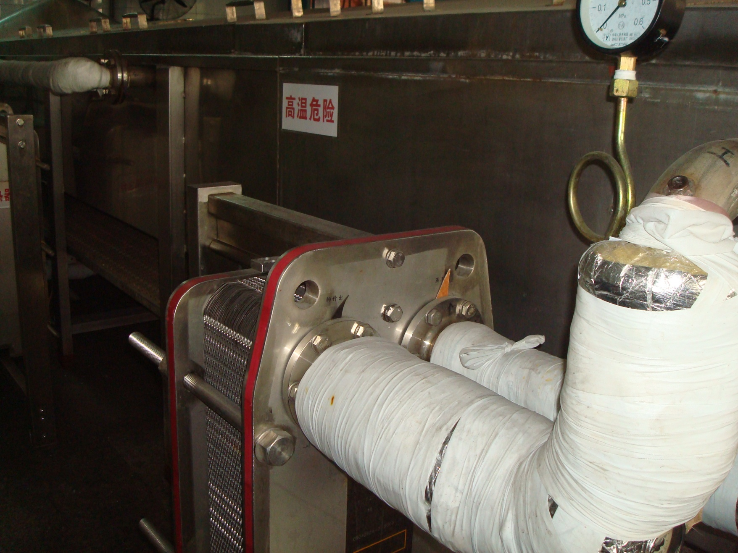
高温危险

Slide 16
海恩法则
每一起严重事故的
背后，必然有29轻
微事故和300次未遂
先兆以及1000起故
隐患。
注：海恩（德国飞机涡轮机发明者）
1
严重伤害
29
轻微伤害
300
无伤害

Slide 17
设备安全
设备安全指的是设备在运行中的合理性、可靠性、有效性和正常平稳等各种要素的总和。

Slide 18
消除设备故障的五个着眼点
（1）保持基本状态：设备的清扫、检查、防污、润滑、加油、紧固等。
（2）遵守操作工艺：设备操作规范、注意事项、负荷条件。
（3）根除设备劣化：设备检修、元件更换、故障维修、故障分析与改进。
（4）改进设计缺陷：按照加工工艺的要求，对设备构造、性能、机能进行改良。
（5）提升人员能力：加强操作者的自主保全教育、提升专业保全人员的故障修复技能。

Slide 19

第1水准
☆ 不合理发现的能力
☆ 防止劣化的能力
☆ 不合理改善的能力
第2水准
☆ 设备的构造.机能的理解能力
☆ 准确快速点检的能力
☆ 发现异常原因的能力
第3水准
☆ 设备-品质关系的理解能力
☆ 预知品质异常与发现原因的能力
第4水准
☆ 准确快速简易修理设备的能力

Slide 20
设备点检十大要素
压力——不超压
温度——不超温
流量——变化是否异常（忽高忽低）
泄漏——无泄漏
润滑——润滑良好
异音——无异响
振动——无异常振动
龟裂——无明显损坏和裂痕
磨损——磨损量符合要求
松弛——紧固、连接件无松弛

Slide 21
设备巡检
检查设备运行使用情况；听设备运行的声音，有无异常撞击和摩擦声。看温度、压力、流量、液位等控制计量系统及自动化调节装置的工作情况。
检查传动皮带、运动机构、链条的紧固情况和平稳度。
检查安全保护罩、防护栏杆、设备管路的保温、保冷是否完好。
检查安全装置、制动装置、事故报警装置、停车装置是否良好。
检查设备及工艺管路的静、动密封点的泄露情况。
检查设备基础、地脚螺栓及其他连接螺栓有无松动，或因连接松动而产生振动
检查轴承及有关部位的温度、润滑及振动情况。

Slide 22
设备巡检
通过上述一系列的检查，使所有的偶发故障的苗头及不正常状态能及早发现并立即查清原因，及时调整处理，尽快使机器设备恢复正常功能与安全运行。
发现异常情况，应做紧急处理。并向车间领导及设备维修人员及时报告，同时将检查情况和处理结果详细记录在操作记录上。

Slide 23
驱动、传动部位检查要点提示
日常维护保养---点检要点
滚动链条：滚子、传动片损坏；销子、夹子的安装；链轮轴平行、链条紧张程度。
皮带：表面伤痕、破裂、沾油、磨损；多条皮带紧张程度一致性；皮带轮槽是否磨光。
轴承、传动盘、键：轴承异音、振动；传动盘异音、轴平行；键与键槽松动。
电机、减变速器、电磁离合器、制动器：电机、减变速器异音、发热、振动；电磁板、接线板异音、振动、油污；链条生锈、干燥缺油。

Slide 24
空压、油压检查要点提示
日常维护保养---点检要点
空压系统：油量、油压、分离器是否安装在易见处，显示部分清楚；电磁铁是否发热、有异音；汽缸锁定有否防松设施；压缩气有否泄露。
油压系统：油温、油面计是否清楚易读；油温、油量是否适当；压力计有否调校正确；油泵有否异音、发热、振动；紧急制动阀控制螺帽是否拧紧；配管安装是否正确、有否漏油；电磁铁有无异音、发热。

Slide 25
电气系统检查要点提示
日常维护保养---点检要点
控制、操作盘：电压、电流计读数清晰、正确；指示灯、铭牌有无损坏；继电器有否异音；门是否关紧、无缝；盘内有无灰尘、异物。
电气设备：继电器、光电开关、限位开关安装是否正确、有否水、油、尘土附着；设备安装有否不当或损坏；开关处有否标明被控制设备名称；紧急停止开关动作是否灵敏。
配线：配线、配管有否偏移；中继箱盖是否安装正确；地线是否完好、无脱落；电缆线配布是否整齐、规范；有无不必要的长配线。

Slide 26
润滑应做到“五定”“三级过滤”
“三级过滤”：
油桶到固定储油箱；储油箱到油壶；油壶到润滑部位。
“五定”：
定点：按日常的润滑部位注油，不得遗漏。
定人：设备的日常加油部位，由操作工负责；定期加油部位，由维修人员负责。
定质：按设备要求，选定润滑油（脂）品种，质量要合格。 润滑油必须经过“三级过滤”，清洁无杂物，方可加入润滑部位。禁止乱用油（脂）或用不干净的油（脂）。
定时：对设备的加油部位，按规定的间隔时间进行加油，清洗或更换加油。
定量：按设备标定的油位和数量，加足所选定的润滑油（脂）。）

Slide 27
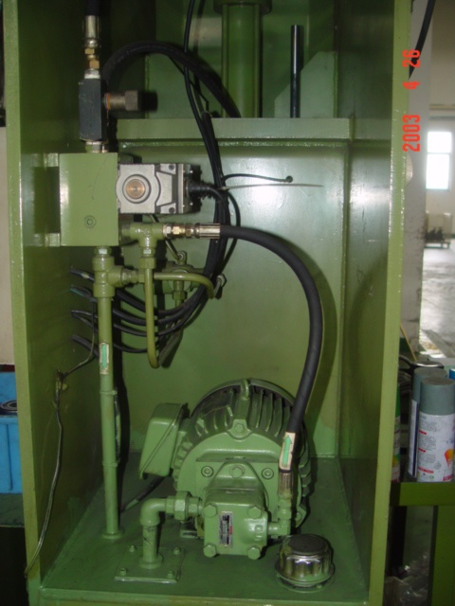
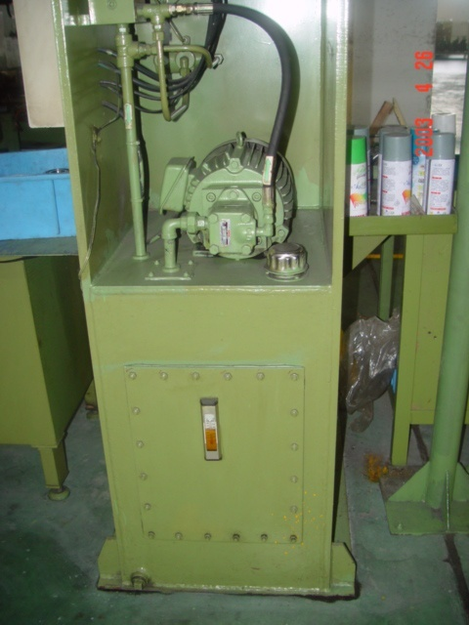
设备点检图例
流量控制阀
电磁阀
压力表
回油管
方向控制阀
（电磁阀）
出油管
压力控制阀
（放泄阀）
吸油管
液压
泵
马达
油压泵
油表
油箱

Slide 28

设备点检图例
一听、二看、三摸、
好热！
是否异常升温
紧固螺栓
确认
油位
标准：油表中上限

Slide 29
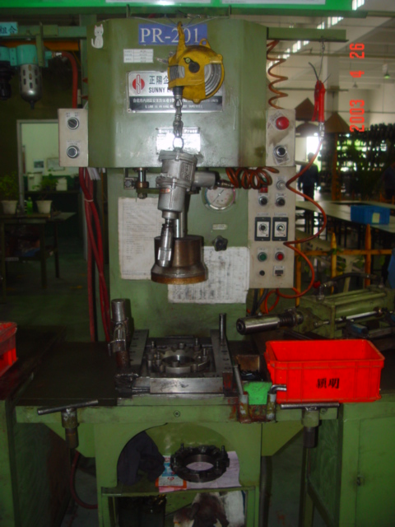
一听：仔细聆听机台各部
位是否有不正常响
声、振动
二看：细心观察机台各部位是否有异常现象
三摸：用手感触各部位是否有异常升温

Slide 30
机械设备故障
故障的定义：机械设备在运行过程中，丧失或降低其规定的功能及不能继续运行的现象。

Slide 31
机械设备故障分类：
（1）按故障发生的时间分类：
1、临时性故障
临时性故障又称间断故障，多半是由机械设备的外部原因引起的。如操作失误等造成，当这些外部干扰消除后机械设备即可正常运转。
2、永久性故障
（1）按故障发生的时间分类：
1）早发性故障：这是由于机械设备在设计、制造、装配、调试等方面存在问题引起的。如新购入机床液压系统严重漏油或噪声很大。
2）突发性故障：这是由于各种不利因素和偶然的外界因素共同作用的结果。故障发生的特点是具有偶然性和突发性，事先无任何征兆，一般与使用情况有关，难以预测，但它容易排除，通常对机械设备寿命影响不大。
３）渐进性故障：它是因机械设备技术特性参数的劣化包括腐蚀、疲劳、老化等，逐渐发展而成的。其特点是故障发生的概率与使用时间有关，只是在机械设备有效寿命的后期才明显的表现出来。故障一经发生，就标志着寿命的终结。通常它可以进行预测，大部分机械设备的故障属于这一类。
４）复合型故障：这类故障包括上述故障的特征，其故障发生的时间不定。机械设备工作能力耗损过程的速度与其耗损的性能有关。如摩擦副的磨损过程引起的渐进性故障，而外界的磨粒会引起突发性故障。

Slide 32
机械设备故障分类：
（2）按故障造成的后果分类：
１）致命故障：这是指危及或导致人身伤亡，引起机械设备报废或造成重大经济损失的故障。
２）严重故障：是指严重影响机械设备正常使用，在较短的有效时间内无法排除的故障。
３）一般故障：明显影响机械设备正常使用，在较短时间内可以排除的故障。
４）轻度故障：轻度影响机械设备正常使用，能在日常保养中用随机工具排除的故障。如：零件松动等。

Slide 33
机械设备故障分类：
（3）根据故障产生的原因分：
根据故障产生的原因分：
１）人为故障：由于在设计、制造、大修、使用、运输、管理等方面存在问题，使机械设备过早地丧失了应有的功能。
２）自然故障：机械设备在其使用期内，因受到外部或内部各种不同的自然因素影响而引起的故障，如磨损、老化等。

Slide 34
影响机械设备故障产生的因素
１、设计规划：
（１）在设计规划中，应对机械设备未来的工作条件有准确估计，对可能出现的变异有充分考虑。
（２）设计方案不完善：设计图样和技术文件的审查不严是产生故障的重要原因。
２、材料选择：
在设计、制造和维修中，都要根据零件的性质和特点正确选择材料。
（１）材料选用不当，或材质不符合标准规定，或选用了不适当的代用品是产生磨损、腐蚀、过度变形、疲劳破裂、老化等现象的主要原因。
（２）此外在制造和维修过程中，很多材料要经过铸、锻、焊和热处理等热加工工序，在工艺过程中材料的金属显微组织、力学性质等要经常发生变化，其中加热和冷却的影响尤为重要。
３、制造质量：
在制造工艺的每道工序中都存在误差。
（１）工艺条件和材质的某些性质必然使零件在铸、锻、焊、热处理和切削加工过程中积累了应力集中，局部和金属的显微组织缺陷、微观裂纹等。这些缺陷往往在工序检验时容易被疏忽。
（２）零件制造质量不能满足要求是机械设备产生故障的重要原因。

Slide 35
影响机械设备故障产生的因素
４、装配质量：
（１）首先要有正确的配合要求。
（２）初始间隙过大、有效寿命期就会缩短。
（３）装配中各零部件之间的相互位置精度也很重要，若达不到要求，会引起附加应力，偏磨等后果加速失效。
５、合理维修：根据工艺合理，经济合算、生产可能的原则，合理进行维修，保证维修质量。这里最重要、最关键的是合理选择和运用修复工艺、注意修复前准备、修复过程中按规程执行操作、做好修复后的处理工作。
６、正确使用：在正常使用条件下，机械设备有其自身的故障规律。使用条件改变故障规律也随之变化。
（１）工作载荷：机械设备发生损耗故障的主要原因是零件的磨损和疲劳破坏，在规定的使用条件下，零件的磨损在单位时间内是与载荷的大小呈直线关系。零件的疲劳损坏是在一定的交变载荷下发生，并随其增大而加剧，因此，磨损和疲劳都与载荷有关。当载荷超过设计的额定值后，将引起剧烈的破坏，这是不允许的。
（２）工作环境：包括气候、腐蚀介质和其它有害介质影响，以及工作对象的状况等。第一、温度升高、磨损和腐蚀加剧；第二、过高的湿度和空气中的腐蚀介质存在，造成腐蚀和磨损；第三、空气中含尘量过多，工作条件恶劣都会影响机械设备的损坏。
（３）保养和操作：建立合理的维护保养制度，严格执行技术保养和使用操作规程，是保证机械设备工作的可靠和提高使用寿命的重要条件，此外，需要对人员进行培训，提高职业素质和工作水平。

Slide 36
故障诊断的目的
机械设备的技术状况是随着使用时间的延长而逐渐恶化的，因而机械设备的使用寿命总是有限的，由此可知，机械设备发生故障的可能性总是随着使用时间的延长而增大。虽然机械设备故障的发生具有随机性，即无论哪一类故障，人们都难以预料它的确切地发生时间，但是故障的产生是可以预防、发现和排除的。
设备故障诊断是一种给设备“看病”的技术，是了解和掌握设备在使用过程中的状态，确定其整体或局部是正常或异常，早期发现故障及其原因并能预报故障发展趋势的技术。 随着科学技术与生产的发展，设备工作强度不断增大，生产效率、自动化程度越来越高，同时设备更加复杂、各部分的关联愈中密切，从而往往某处微小故障就爆发链锁反应，导致整个设备乃至与设备有关的环境遭受灾难性的毁坏，这不仅会造成巨大的经济损失，而且会危及人身安全，后果极为严重。因此，设备诊断技术日益发挥重要作用，它可使设备无故障、工作可靠，发挥最大效益；保证设备在将有故障或已有故障时，能及时诊断出来，正确地加以维修，以减少维修时间，提高维修质量，节约维修费用，确保运行的安全性、稳定性和经济性。

Slide 37
机械设备故障的诊断技术
故障诊断技术分类
（１）简易诊断：简易诊断也就是初级诊断。为了能对设备的状态迅速有效地做出概括和评价，简易诊断通常有现场操作人员实施。
（２）精密诊断：精密诊断是根据简易诊断认为有异常的设备，需要进行比较详细的诊断，其目的是判定异常部位，研究异常的种类和程度。精密诊断有专门技术人员实施。
（３）功能诊断和运行诊断：
１）功能诊断是对新安装或刚维修后的设备进行运行情况和功能是否正常的诊断。并按检查的结果对设备或机组进行调整。
２）运行诊断是对正常工作设备故障特征的发生和发展的监测。
（４）定期诊断和连续监控：
１）定期诊断是每隔一段时间，对工作的设备进行定期的检测。
２）连续监控则是采用仪表和计算机信息处理系统对机器运行状态进行监视和控制；连续监控用于因故障而造成生产损失重大，事故影响严重以及故障出现频繁和易发生故障的设备，也用于因安全和劳动保护方面上的原因不能点检的设备。
（５）直接诊断和间接诊断：
１）直接诊断是直接确定关键零部件的状态，直接诊断往往受到机器结构和工作条件的限制而难以实现，这时就不得不采用间接诊断。
２）间接诊断是通过来自故障源的二次效应，如按震动的信号来间接判断设备中关键件的状态变化，用于诊断的二次效应往往综合了多种信息。

Slide 38
设备故障诊断方法
故障是设备的异常状态，根据检测设备异常状态信息的方法不同，形成了各种设备诊断方法。
常用的简易诊断：主要有听诊法、触测法和观察法等，这些经验与技术对于小厂和普通机械设备是非常重要的。

Slide 39
1、听诊法
设备正常运转时，伴随发生的声响总是具有一定的音律和节奏。只要熟悉和掌握这些正常的音律和节奏，通过人的听觉功能就能对比出设备是否出现了重、杂、怪、乱的异常噪声，判断设备内部出现的松动、撞击、不平衡等隐患。用手锤敲打零件，听其是否发生破裂杂声，可判断有无裂纹产生。
通过测量同一测点、不同时期、相同转速、相同工况下的信号，并进行对比，来判断设备是否存在故障。
1.当出现清脆尖细的噪声时，说明振动频率较高，一般是尺寸相对较小的、强度相对较高的零件发生局部缺陷或微小裂纹。
2.当传出混浊低沉的噪声时，说明振动频率较低，一般是尺寸相对较大的、强度相对较低的零件发生较大的裂纹或缺陷。
3.当传出的噪声比平时增强时，说明故障正在发展，声音越大，故障越严重。
4.当传出的噪声是杂乱无规律地间歇出现时，说明有零件或部件发生了松动。

Slide 40
2、触测法
用人手的触觉可以监测设备的温度、振动及间隙的变化情况。
人手上的神经纤维对温度比较敏感，可以比较准确地分辨出80℃以内的温度。当机件温度在0℃左右时，手感冰凉，若触摸时间较长会产生刺骨痛感。10℃左右时，手感较凉，但一般能忍受。20℃左右时，手感稍凉，随着接触时间延长，手感渐温。30℃左右时，手感微温，有舒适感。40℃左右时，手感较热，有微烫感觉。50℃左右时，手感较烫，若用掌心按的时间较长，会有汗感。60℃左右时，手感很烫，但一般可忍受10s长的时间。70℃左右时，手感烫得灼痛，一般只能忍受3s长的时间，并且手的触摸处会很快变红。触摸时，应试触后再细触，以估计机件的温升情况。
用手晃动机件可以感觉出0.1mm-0.3mm的间隙大小。
用手触摸机件可以感觉振动的强弱变化和是否产生冲击，以及溜板的爬行情况

Slide 41
3、观察法
人的视觉可以观察设备上的机件有无松动、裂纹及其他损伤等；可以检查润滑是否正常，有无干摩擦和跑、冒、滴、漏现象；可以查看油箱沉积物中金属磨粒的多少、大小及特点，以判断相关零件的磨损情况；可以监测设备运动是否正常，有无异常现象发生；可以观看设备上安装的各种反映设备工作状态的仪表，了解数据的变化情况，可以通过测量工具和直接观察表面状况，检测产品质量，判断设备工作状况。把观察的各种信息进行综合分析，就能对设备是否存在故障、故障部位、故障的程度及故障的原因作出判断。

Slide 42
1看、2听、3摸、4闻、5比、6问、7查
看：眼。
A、是否有松动、裂纹、其它损伤等；
B、检查润滑是否正常，有无干摩擦和跑、冒、滴、漏现象；
C、判断零件的磨损情况；
D、设备运行是否正常等。
听：耳。
是否有不正常的杂音；免费资料关注公众号:安全Team；用手锤敲是否有破裂声。正常运行情况下，机组的噪音是连续、平稳，有规律的。
3. 摸：手。
摸温度、振动、间隙的变化
4. 闻：鼻。
闻气味，焦味、油烟味等 ，如泄漏、烧焦的乙烯、丙烷、润滑油、油漆等都有较大刺激性气味。
比：比较。
如同型号设备运行时各种状态的对比。找出不同，找出差距。
问 ：操作人员
维修工。
查 ：设备使用记录
维修工。
Notes:
免费资料关注公众号:安全生产管理

Slide 43
设备故障处理
故障管理是设备管理的核心内容之一，结合设备的工作原理、结构特点、运行参数及其历史运行状况，对设备有可能发生的故障进行分析、预报（早期发现故障征兆），对设备已经或正在发生的故障进行分析、判断，以确定故障的性质、类别、程度、部位及趋势，从而找出必要的对策的技术，及时采取最佳的维修方案，及时、准确记录，提供后期统计和借鉴。

Slide 44


感谢聆听
资源整合，产品服务
↓↓↓
公司官网 | http://www.bofety.com/
如需进一步沟通
↓↓↓
联系我们 | 15250014332 / 0512-68637852
扫码关注我们
获取第一手安全资讯
微信公众号
抖音

